Slide 1

Organizația Statelor Americane (OSA)
Universitatea de Stat din Moldova
Facultatea de Drept
Departamentul Drept Internațional și European
Programul de masterat “Drept Internațional”
Autor: Gabriel Vescu, masterand, anul I
Profesor: Olga Dorul, Dr. în drept, conf. univ.

Slide 2

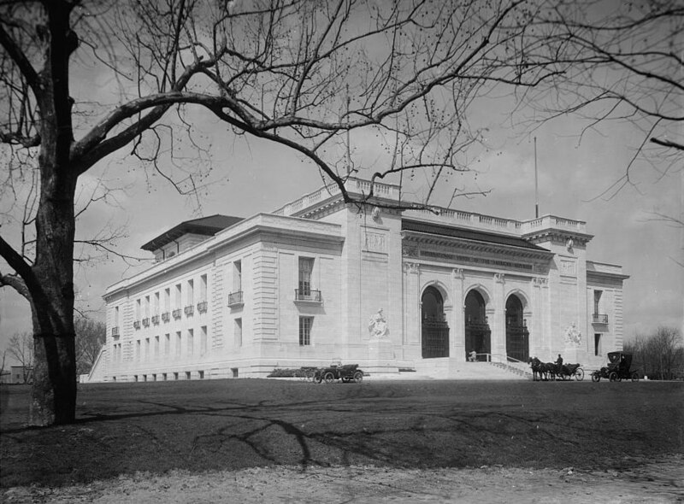
Datează de la Prima Conferință Internațională a Statelor Americane desfășurată la Washington, D.C., SUA între 1889-1890;
Aceasta a dat naștere la Uniunea Internațională a Republicilor Americane reorganizată și redenumită ulterior în Uniunea Pan-Americană (1890-1910).

Slide 3

Organizație internațională guvernamentală regională;
A evoluat din Uniunea Pan-Americană;
Fondată în 1948 prin semnarea Cartei OSA la Bogotá, Columbia;
Capătă personalitate juridică în 1951 prin intrarea în vigoare a Cartei OSA;
Ulterior, au fost încheiate:
Protocolul de la Buenos Aires,
Protocolul de la Cartagena de Indias,
Protocolul de la Managua și
Protocolul de la Washington

Slide 4
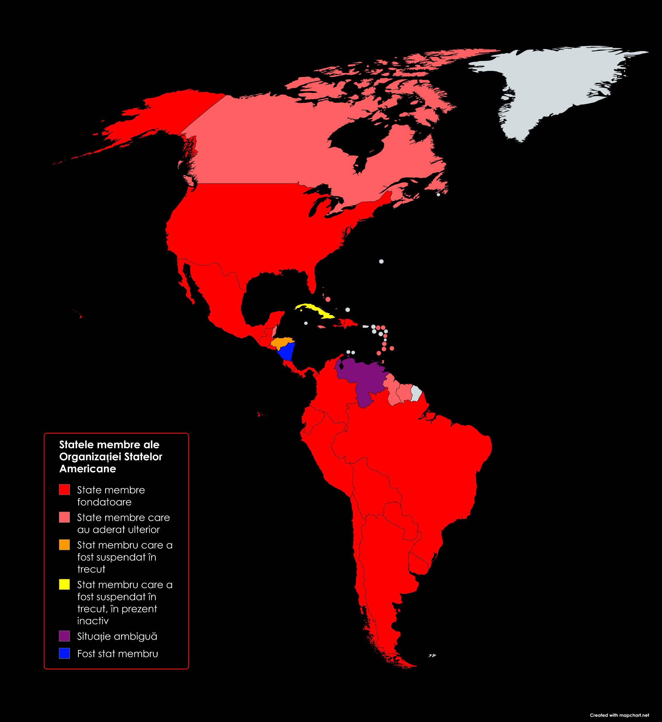

Slide 5
Motto: “Democrație pentru pace, securitate și dezvoltare”

Slide 6
Carta OSA
Art. 1: “The American States establish by this Charter the international organization that they have developed to achieve an order of peace and justice, to promote their solidarity, to strengthen their collaboration, and to defend their sovereignty, their territorial integrity, and their independence. Within the United Nations, the Organization of American States is a regional agency.
The Organization of American States has no powers other than those expressly conferred upon it by this Charter, none of whose provisions authorizes it to intervene in matters that are within the internal jurisdiction of the Member States.”

Slide 7
Carta OSA
a) To strengthen the peace and security of the continent;
b) To promote and consolidate representative democracy, with due respect for the principle of nonintervention;
c) To prevent possible causes of difficulties and to ensure the pacific settlement of disputes that may arise among the Member States;
d) To provide for common action on the part of those States in the event of aggression;
e) To seek the solution of political, juridical, and economic problems that may arise among them;
f) To promote, by cooperative action, their economic, social, and cultural development;
g) To eradicate extreme poverty, which constitutes an obstacle to the full democratic development of the peoples of the hemisphere; and
h) To achieve an effective limitation of conventional weapons that will make it possible to devote the largest amount of resources to the economic and social development of the Member States.”
Art. 2: “The Organization of American States, in order to put into practice the principles on which it is founded and to fulfill its regional obligations under the Charter of the United Nations, proclaims the following essential purposes:

Slide 8
Carta OSA
a) International law is the standard of conduct of States in their reciprocal relations;
b) International order consists essentially of respect for the personality, sovereignty, and independence of States, and the faithful fulfillment of obligations derived from treaties and other sources of international law;
c) Good faith shall govern the relations between States;
d) The solidarity of the American States and the high aims which are sought through it require the political organization of those States on the basis of the effective exercise of representative democracy;
e) Every State has the right to choose, without external interference, its political, economic, and social system and to organize itself in the way best suited to it, and has the duty to abstain from intervening in the affairs of another State. Subject to the foregoing, the American States shall cooperate fully among themselves, independently of the nature of their political, economic, and social systems;
Art. 3: “The American States reaffirm the following principles:

Slide 9
Carta OSA
g) The American States condemn war of aggression: victory does not give rights;
h) An act of aggression against one American State is an act of aggression against all the other American States;
i) Controversies of an international character arising between two or more American States shall be settled by peaceful procedures;
j) Social justice and social security are bases of lasting peace;
k) Economic cooperation is essential to the common welfare and prosperity of the peoples of the continent;
l) The American States proclaim the fundamental rights of the individual without distinction as to race, nationality, creed, or sex;
m) The spiritual unity of the continent is based on respect for the cultural values of the American countries and requires their close cooperation for the high purposes of civilization;
n) The education of peoples should be directed toward justice, freedom, and peace.”
f) The elimination of extreme poverty is an essential part of the promotion and consolidation of representative democracy and is the common and shared responsibility of the American States;

Slide 10
Carta OSA
Principiile de bază ale relațiilor interstatale în cadrul continentului american sunt:
- egalitatea juridică (drepturi egale, capacitate egală de a le exercita, obligații egale);
- respectarea reciprocă a drepturilor în conformitate cu dreptul internațional;
- exercitarea jurisdicției naționale în mod egal asupra atât cetățenilor proprii, cât și asupra străinilor;
- dreptul dezvoltării vieții politice, economice și culturale în mod liber și natural în conformitate cu drepturile individului și principiile moralității universale;
- interdicția imixtiunii în treburile interne sau externe ale oricărui stat, interdicția utilizării coerciției economice ori politice pentru a forța voința suverană a unui stat și a obține de la acesta avantajae de orice fel;
- inviolabilitatea teritorială a oricărui stat;
- interdicția utilizării forței cu excepția autoapărării în conformitate cu tratatele existente sau în executarea acestora;
- etc. (cap. IV)
- Cap. V stabilește soluționarea pașnică a dispuelor.

Slide 11
Carta OSA
Art. 28: “Every act of aggression by a State against the territorial integrity or the inviolability of the territory or against the sovereignty or political independence of an American State shall be considered an act of aggression against the other American States.”
Art. 29: “If the inviolability or the integrity of the territory or the sovereignty or political independence of any American State should be affected by an armed attack or by an act of aggression that is not an armed attack, or by an extracontinental conflict, or by a conflict between two or more American States, or by any other fact or situation that might endanger the peace of America, the American States, in furtherance of the principles of continental solidarity or collective selfdefense, shall apply the measures and procedures established in the special treaties on the subject.”

Slide 12
Carta OSA
Cap. VII abordează dezvoltarea integrală. Obiective principale includ:
- creșterea sustenabilă a PIB-ului și echitatea veniturilor;
- modernizarea agriculturii și diversificarea industriei;
- stabilitatea prețurilor, salarii echitabile și condiții de muncă decente;
- eradicarea analfabetismului și extinderea accesului la educație;
- protecția sănătății;
accesul la locuințe adecvate;
promovarea inițiativei private în armonie cu sectorul public;
diversificarea și creșterea exporturilor;
- promovează schimbul cultural, progresul științific și tehnologic;
- protejarea patrimoniului cultural;
- etc.

Slide 13
Carta OSA
Art. 53: “The Organization of American States accomplishes its purposes by means of:
a) The General Assembly;
b) The Meeting of Consultation of Ministers of Foreign Affairs;
c) The Councils;
d) The Inter-American Juridical Committee;
e) The Inter-American Commission on Human Rights;
f) The General Secretariat;
g) The Specialized Conferences; and
h) The Specialized Organizations.
There may be established, in addition to those provided for in the Charter and in accordance with the provisions thereof, such subsidiary organs, agencies, and other entities as are considered necessary.”

Slide 14
Carta OSA
Art. 53: “The Organization of American States accomplishes its purposes by means of:
a) The General Assembly;
b) The Meeting of Consultation of Ministers of Foreign Affairs;
c) The Councils;
d) The Inter-American Juridical Committee;
e) The Inter-American Commission on Human Rights;
f) The General Secretariat;
g) The Specialized Conferences; and
h) The Specialized Organizations.
There may be established, in addition to those provided for in the Charter and in accordance with the provisions thereof, such subsidiary organs, agencies, and other entities as are considered necessary.”

Slide 15
Carta OSA
Adunarea Generală este organul suprem al OSA. Decide politica generală, coordonează restul organelor, aprobă bugetul, stabilește cotele statelor membre și adoptă reguli de procedură. Fiecare stat are un vot; se convoacă anual și poate fi convocată extraordinar. (Cap. IX)
Reuniunea Consultativă a Miniștrilor de Externe analizează probleme urgente de interes comun și servește drept organ de consultare. Se poate convoca la cererea oricărui stat și tratează inclusiv probleme de securitate și apărare prin Comitetul Consultativ de Apărare. (Cap. X)
Consiliul Permanent supraveghează menținerea relațiilor pașnice, soluționarea disputelor și implementarea deciziilor Adunării Generale și Reuniunii Consultative a Miniștrilor de Externe. (Cap. XII)
Consiliul Interamerican pentru Dezvoltare Integrală promovează cooperarea pentru dezvoltare integrală și reducerea sărăciei. Coordonează programe în domeniile economic, social, educațional, științific și cultural. (Cap. XIII)

Slide 16
Carta OSA
Comitetul Juridic Interamerican promovează dezvoltarea dreptului internațional, codificarea legilor și armonizarea legislației membrilor. (Cap. XIV)
Comisia Interamericană a Drepturilor Omului promovează protecția și respectarea drepturilor omului. (Cap. XV)
Secretariatul General este un organ central permanent al OSA, condus de un Secretar General (ales pe 5 ani) și adjunctul său. Coordonează activitățile OSA, gestionează documentele, bugetul și relațiile cu alte organisme internaționale. Personalul Secretariatului are caracter exclusiv internațional și nu poate primi instrucțiuni de la statele naționale. (Cap. XVI)
Conferințele Specializate sunt reuniuni interguvernamentale pentru probleme tehnice specific sau aspecte particulare ale cooperării interamericane. (Cap. XVII)
Organizațiile Specializate sunt organizații interguvernamentale cu funcții tehnice specifice. Au autonomie tehnică, colaborează cu alte organisme internaționale și raportează anual Adunării Generale. (Cap. XVIII)

Slide 17
Carta OSA
Comitetul Juridic Interamerican promovează dezvoltarea dreptului internațional, codificarea legilor și armonizarea legislației membrilor. (Cap. XIV)
Comisia Interamericană a Drepturilor Omului promovează protecția și respectarea drepturilor omului. (Cap. XV)
Secretariatul General este un organ central permanent al OSA, condus de un Secretar General (ales pe 5 ani) și adjunctul său. Coordonează activitățile OSA, gestionează documentele, bugetul și relațiile cu alte organisme internaționale. Personalul Secretariatului are caracter exclusiv internațional și nu poate primi instrucțiuni de la statele naționale. (Cap. XVI)
Conferințele Specializate sunt reuniuni interguvernamentale pentru probleme tehnice specific sau aspecte particulare ale cooperării interamericane. (Cap. XVII)
Organizațiile Specializate sunt organizații interguvernamentale cu funcții tehnice specifice. Au autonomie tehnică, colaborează cu alte organisme internaționale și raportează anual Adunării Generale. (Cap. XVIII)

Slide 18
Carta OSA
Art. 131: None of the provisions of this Charter shall be construed as impairing the rights and obligations of the Member States under the Charter of the United Nations.
Art. 133: The Organization of American States shall enjoy in the territory of each Member such legal capacity, privileges, and immunities as are necessary for the exercise of its functions and the accomplishment of its purposes.
Art. 134: The representatives of the Member States on the organs of the Organization, the personnel of their delegations, as well as the Secretary General and the Assistant Secretary General shall enjoy the privileges and immunities corresponding to their positions and necessary for the independent performance of their duties.
Art. 136: Correspondence of the Organization of American States, including printed matter and parcels, bearing the frank thereof, shall be carried free of charge in the mails of the Member States.
Art. 137: The Organization of American States does not allow any restriction based on race, creed, or sex, with
respect to eligibility to participate in the activities of the Organization and to hold positions therein.
Etc.

